Slide 1


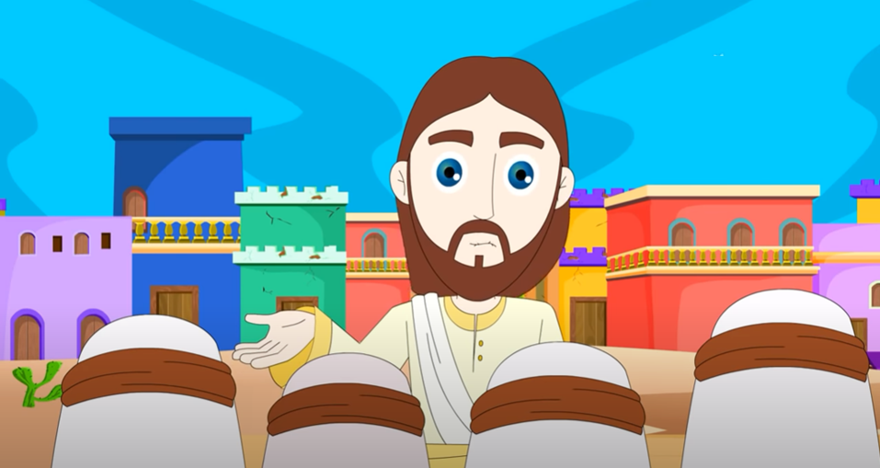
VIII Tiempo Ordinario Ciclo C
¿Puede un ciego guiar a otro Ciego? (Lc 6, 39-45)
Ministerio Amigos de Jesús y María

Slide 2
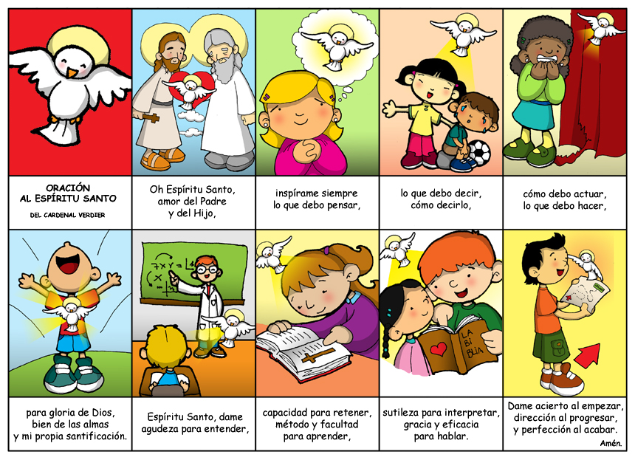
Comencemos Invocando la presencia del Espíritu Santo

Slide 3
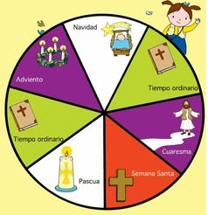
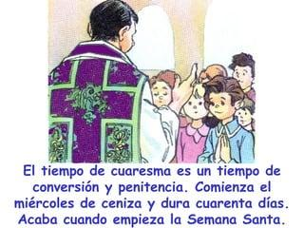
La semana que viene empezamos el tiempo de Cuaresma, tiempo de preparación.
La casulla, vestimenta y ornamentación litúrgica son de color morado que significa preparación espiritual y penitencia.

Slide 4
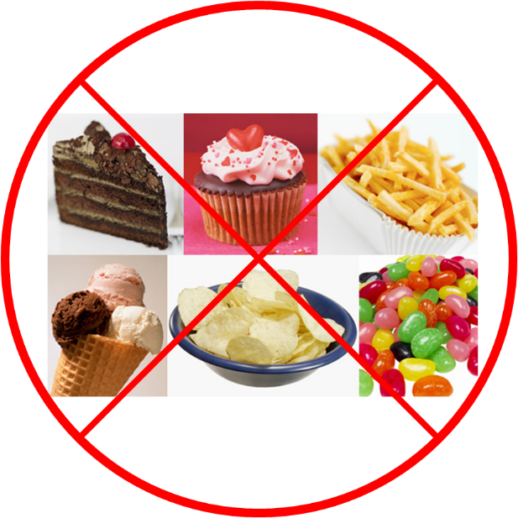
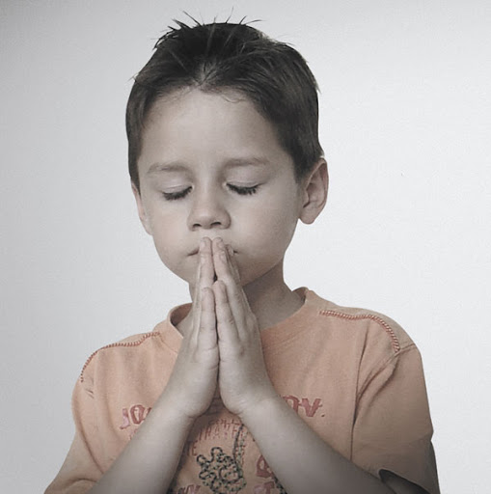
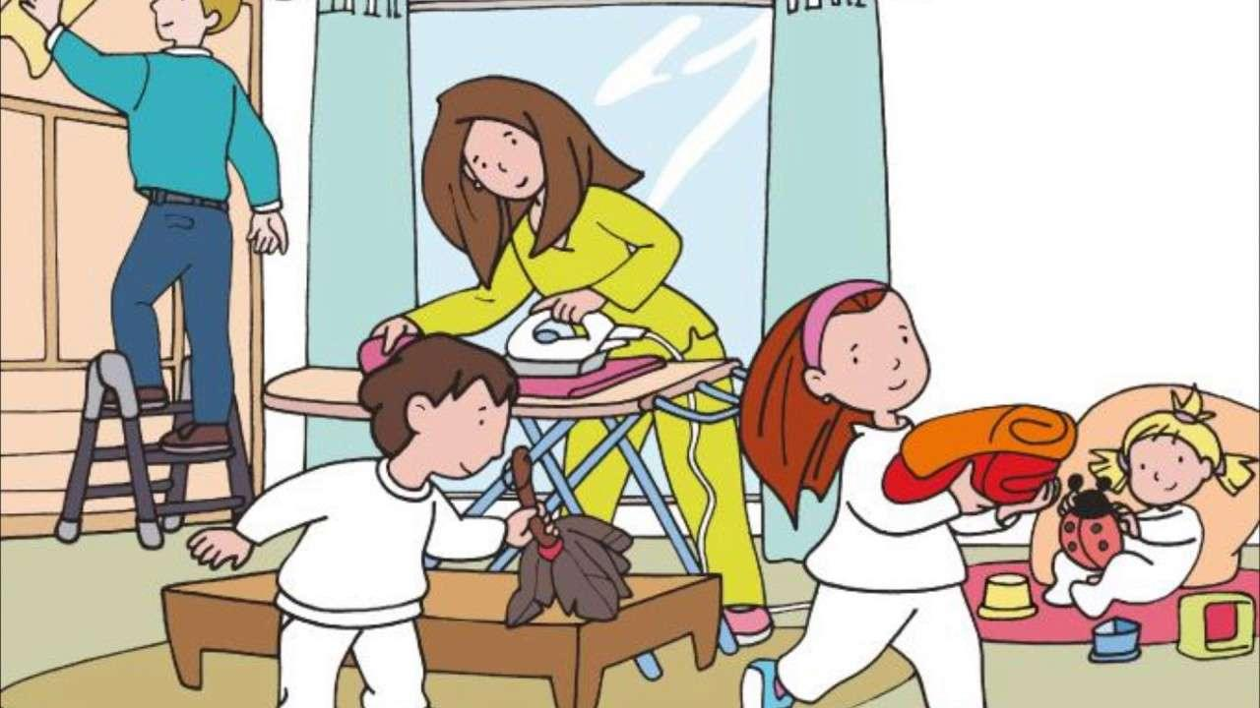
Durante los 40 días de Cuaresma, preparamos nuestro corazón para el gran acto de Amor de Jesús: su pasión, muerte y resurrección. Nos preparamos con:
Oración,
Sacrificios,
y Actos de Amor,

Slide 5

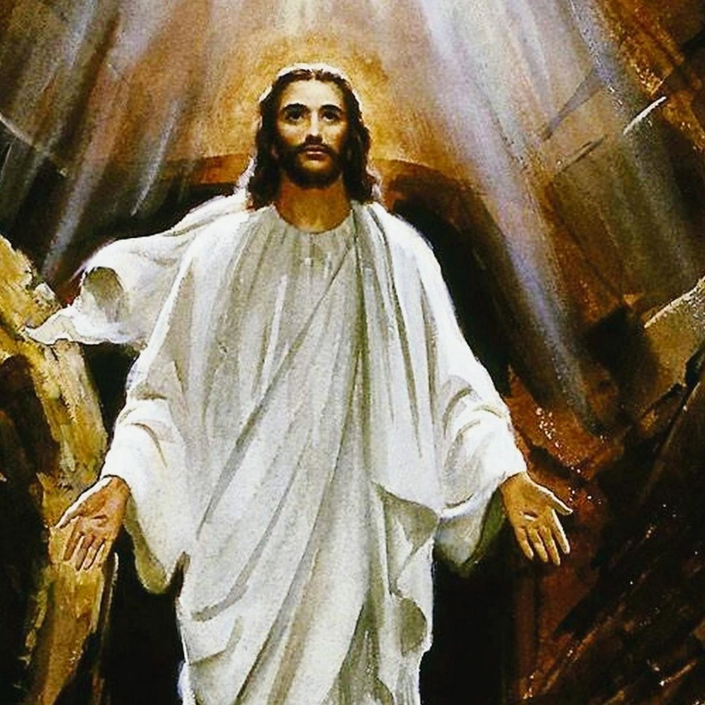
…Para recibir a Jesús Resucitado
el domingo de Pascua de Resurrección en nuestro corazón.

Slide 6
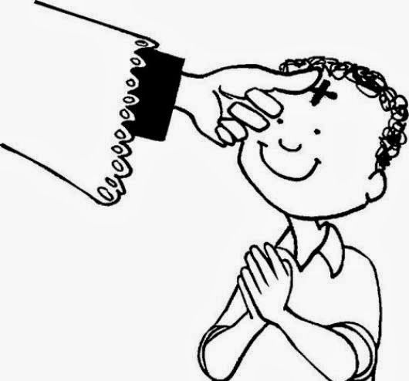
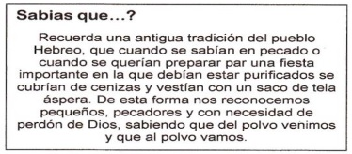
MIERCOLES DE CENIZA
El sacerdote hace la señal de la cruz en nuestra frente con ceniza. Las cenizas vienen de quemar las palmas del Domingo de Ramos del año anterior.

Slide 7
Cancion: De Colores, Joan Baez
https://youtu.be/48vNfKUHWRw
La historia de Noe (3:15 min)
https://youtu.be/0aHx9Jq2HEY?si=7q__yqCt52niW86V

Slide 8
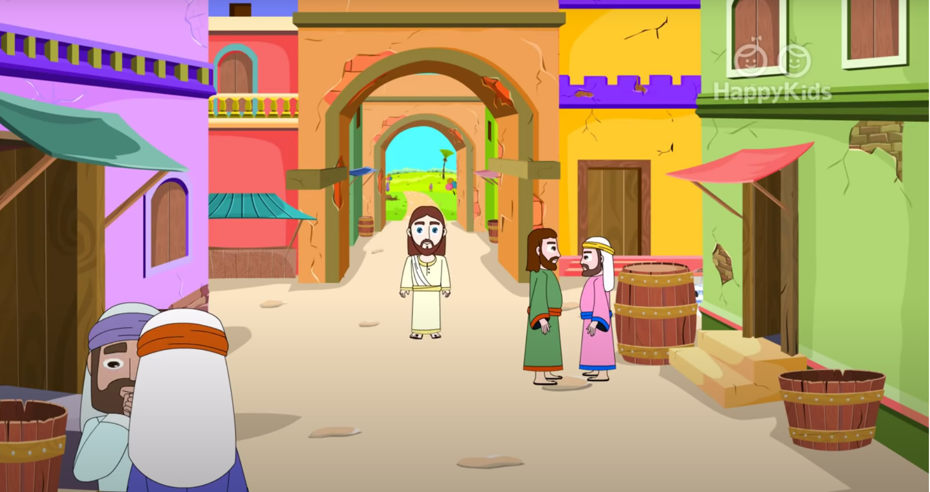
Evangelio
“¿Puede un ciego guiar a otro ciego?”
Lucas 6, 39-45

Slide 9
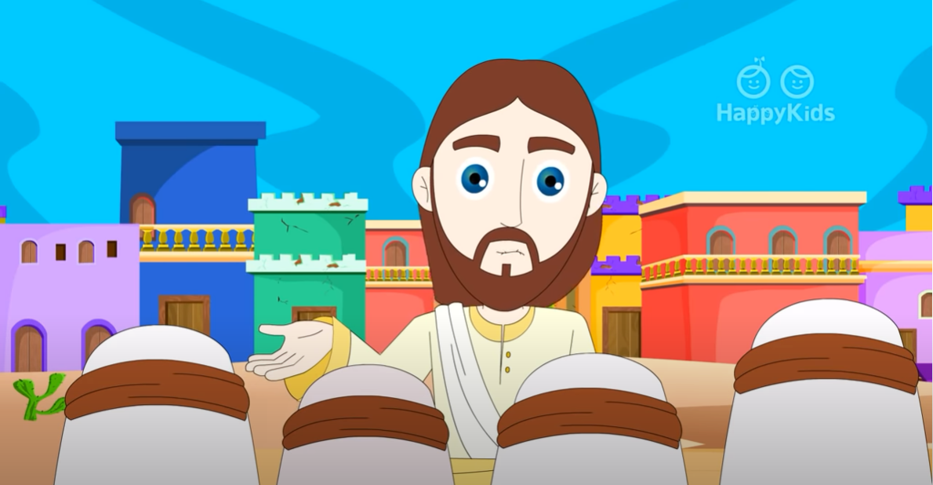
En aquel tiempo, Jesús propuso a sus discípulos este ejemplo…

Slide 10
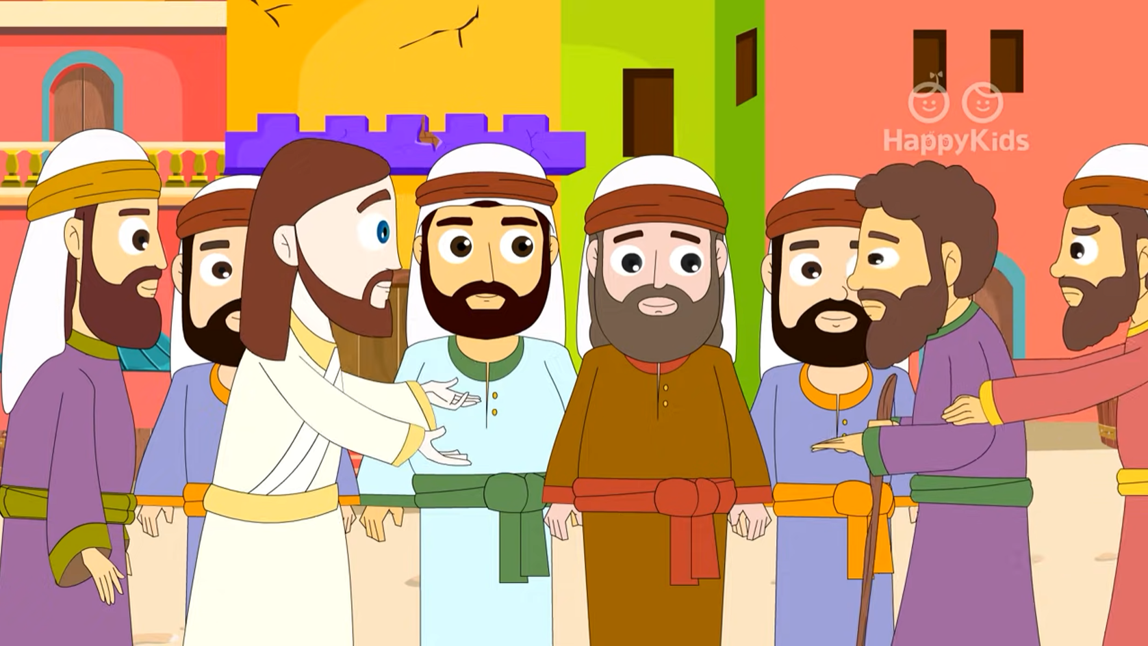
¿Puede acaso un ciego guiar a otro ciego? No caerán los dos en un hoyo?

Slide 11
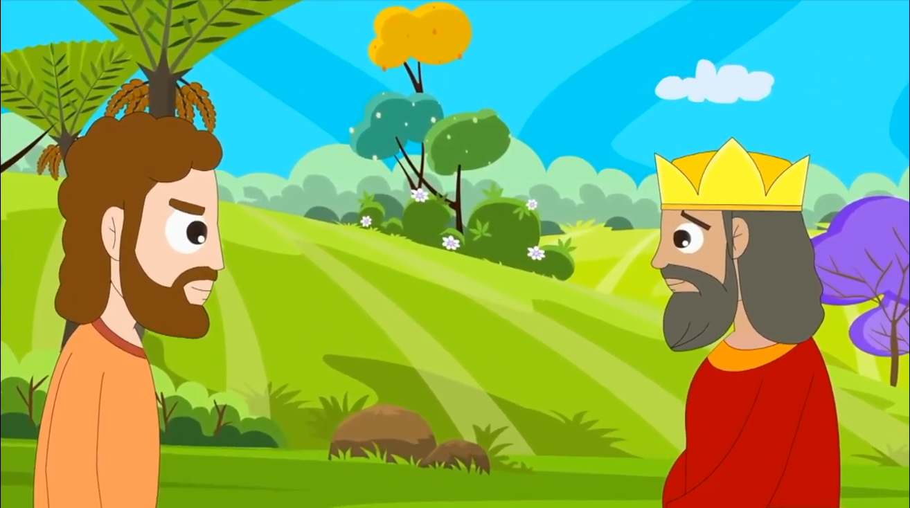
El discípulo no es superior a su maestro; pero cuando termine su aprendizaje, será como su maestro.

Slide 12
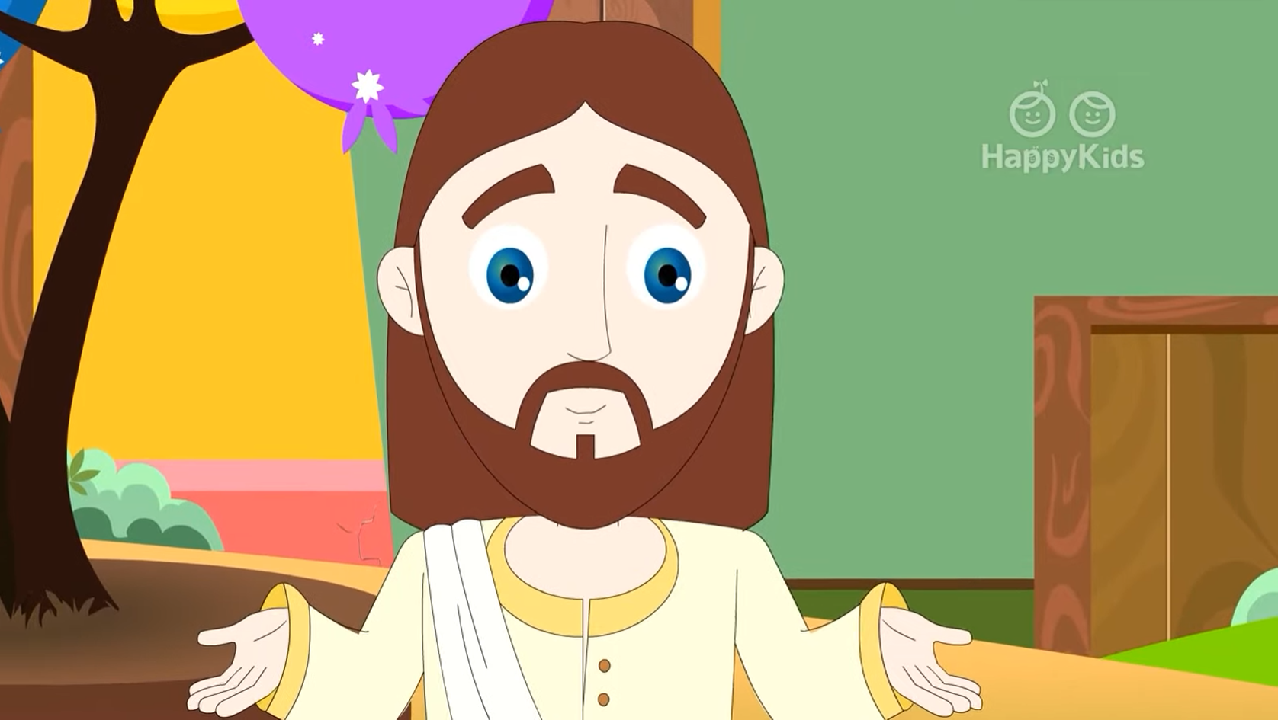
¿Por qué ves la paja en el ojo de tu hermano y no la viga que llevas en el tuyo?

Slide 13
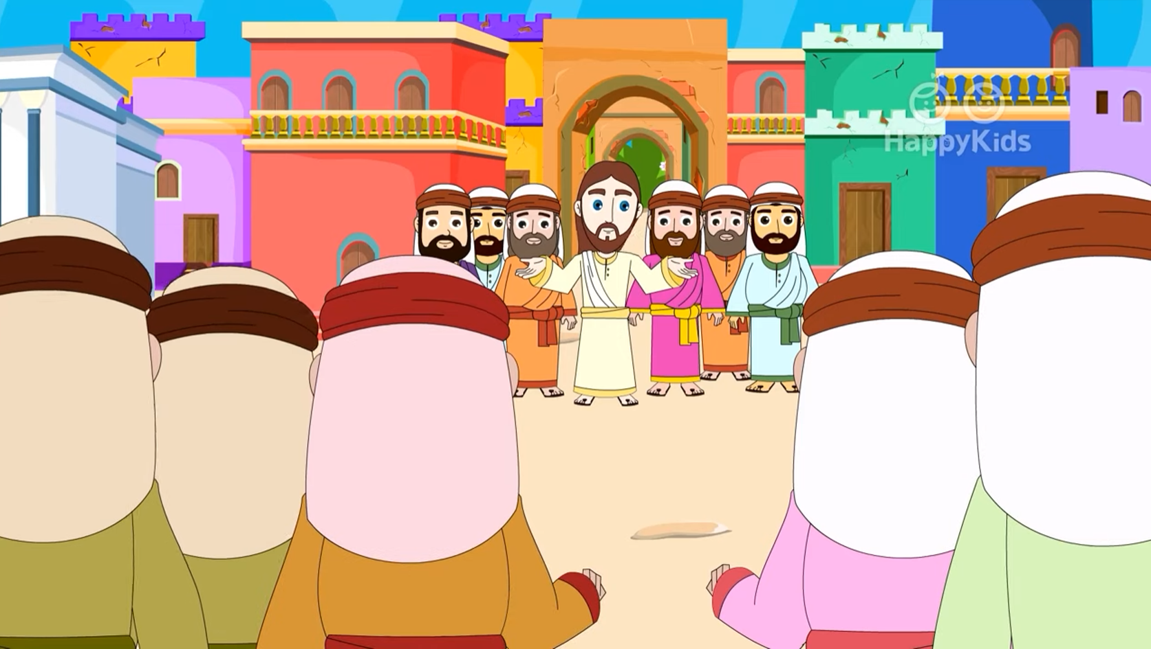
¿Cómo te atreves a decirle a tu hermano?: “ Déjame quitarte la paja que llevas en el ojo”, sino adviertes la viga que llevas en el tuyo.

Slide 14
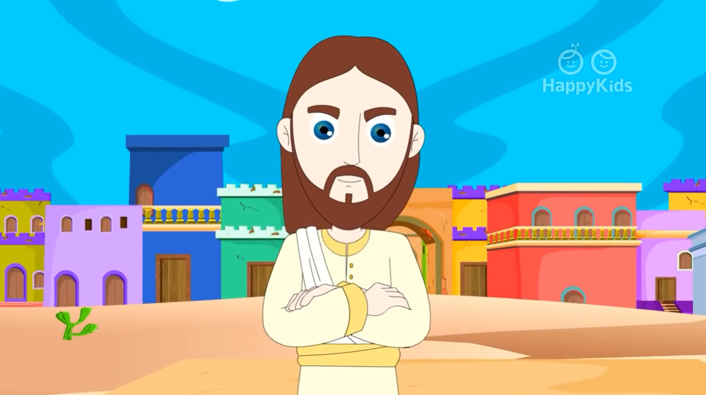
Hipócrita! Saca primero la viga que llevas en tu ojo y entonces podrás ver, para sacar la paja del ojo de tu hermano.

Slide 15
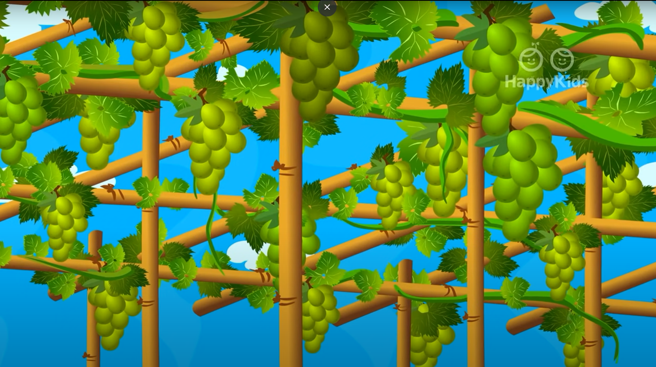
No hay árbol bueno que produzca frutos malos, ni árbol malo que produzca frutos buenos. Cada árbol se conoce por sus frutos.

Slide 16
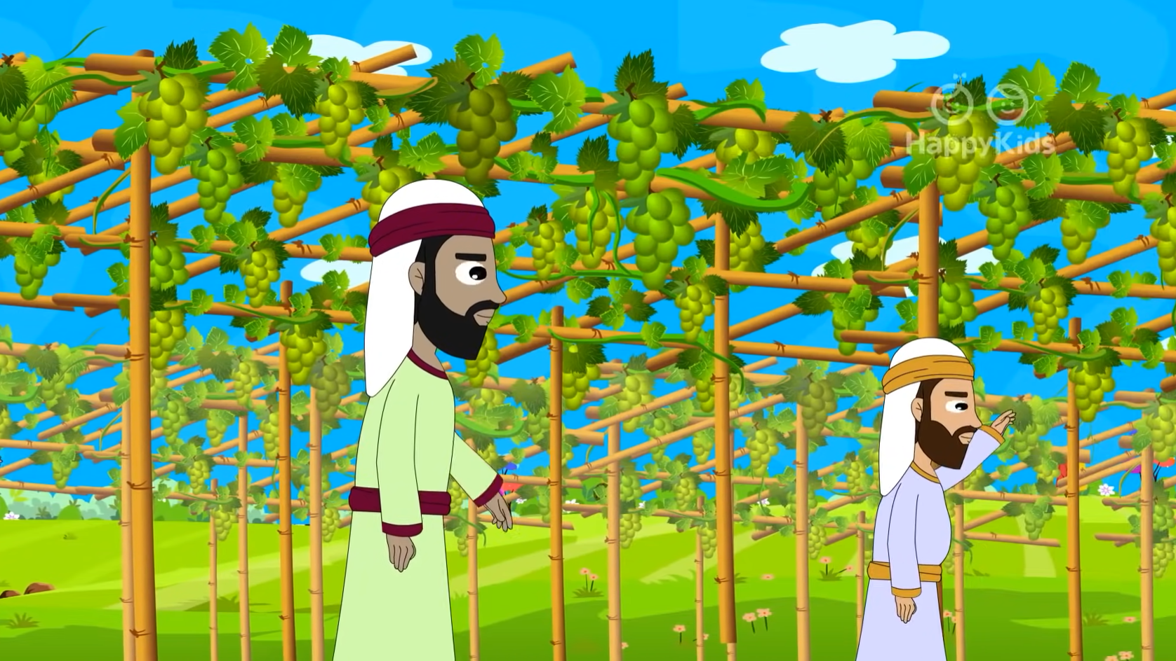
No se recogen higos de las zarzas, ni se cortan uvas de los espinos.

Slide 17
El hombre bueno dice cosas buenas, porque el bien está en su corazón, y el hombre malo, dice cosas malas,

Slide 18
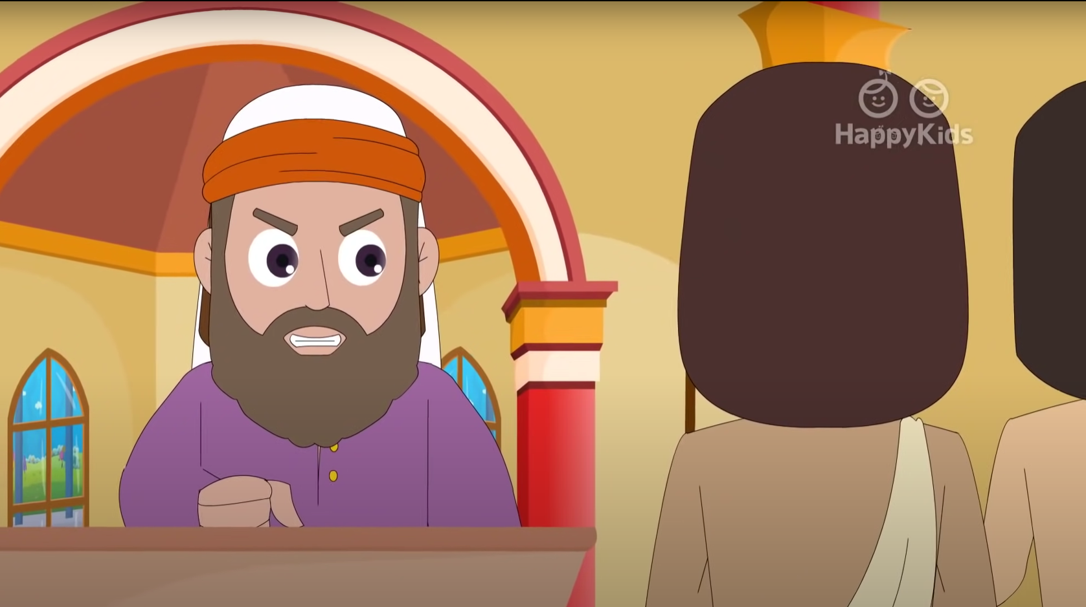
Porque el mal está en su corazón, pues la boca habla de lo que está lleno el corazón” Palabra del Señor. Gloria a ti Señor Jesús
PALABRA DEL SEÑOR. GLORIA A TI SEÑOR JESUS

Slide 19

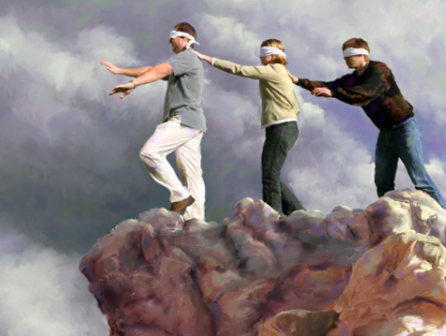
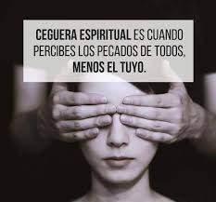
REFLEXION
¿Sabes qué sucede si un ciego guía a otro ciego?
Pueden caerse
Pueden perderse
Hay ciegos de vista, pero también hay ciegos de espíritu…
¿Cómo crees que son estos ciegos de espíritu?
Comenta.

Slide 20
REFLEXION
Jesús en varias ocasiones llama a los fariseos “guías ciegos”. Sólo estaban interesados en las apariencias, en ver quien cumplía la ley, en el dinero (cobraban una suma si alguien juraba por el oro del Templo, etc.). Pero NO veían la espiritualidad de los demás y no sentían amor a Dios.
¿Crees que los fariseos podrían ser buenos guías eclesiales?
No, ellos no podían acercar a las almas a Dios, las conducirían a la confusion.
El discípulo será como su maestro cuando termine su aprendizaje…
¿Quién es en este caso el Maestro,
el verdadero Guia?
Jesús.

Slide 21
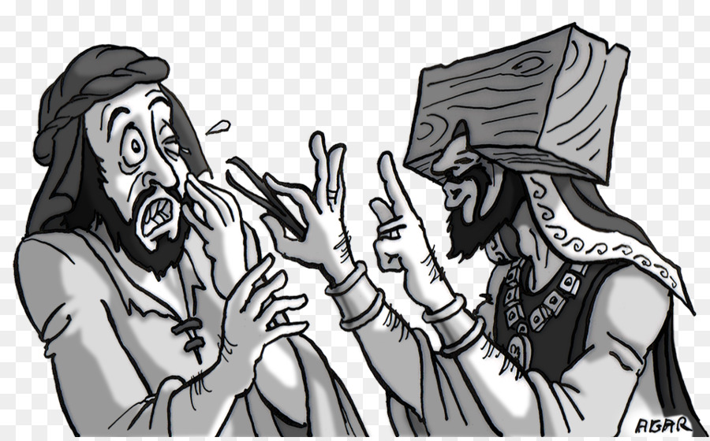
Nuestra meta es : Ser otro Jesús en la Tierra. Cuando comprendamos bien su enseñanza, seremos como Jesús (nuestro maestro) y lo imitaremos.
La paja en el ojo de tu hermano
La paja: es algo pequeño, un elemento liviano para hacer tejidos.
La viga: es un objeto rígido, fuerte, hecho para sostener techos o estructuras..
Jesús, pregunta ¿Por qué ves la paja en el ojo de tu hermano y no la viga que llevas en el tuyo?
¿Qué quiere decir esto?
Que muchas veces vemos los mínimos defectos en los demás (la paja) pero no nos preocupamos en reparar nuestros grandes defectos (la viga). ¿Juzgamos a los demás? ¿Nos creemos mejores que los demás?

Slide 22
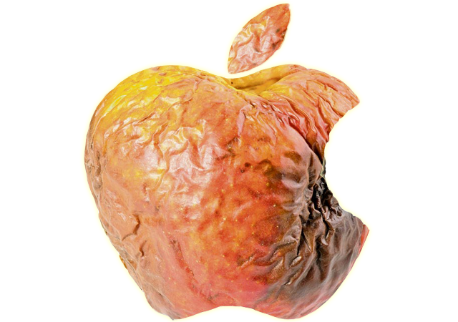
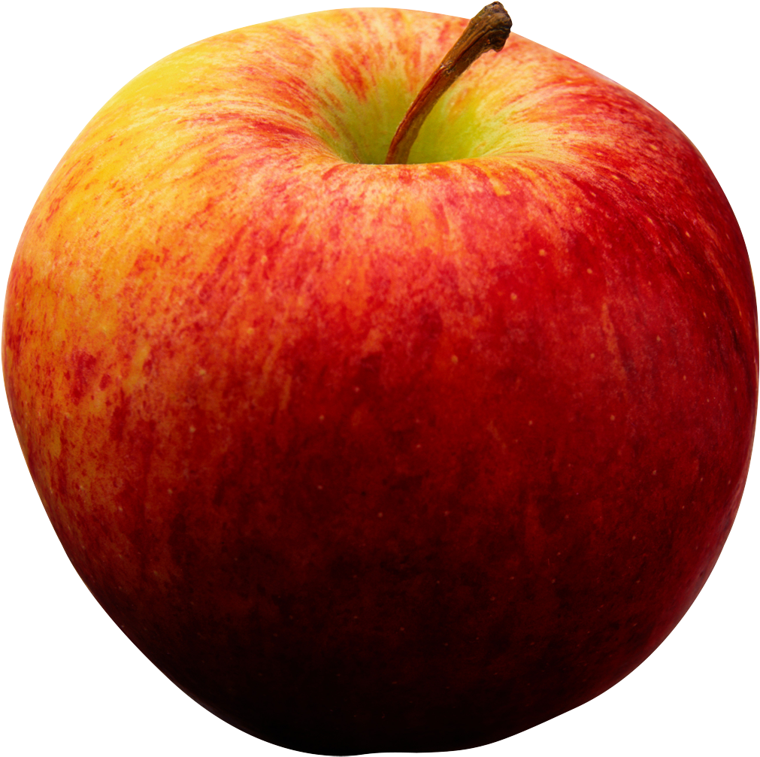
Jesús también dice que “cada árbol se conoce por sus frutos….El hombre bueno dice y hace cosas buenas y el hombre malo dice cosas malas. ¿Quién crees que representa el árbol?
Jesús compara al árbol con una persona
¿Con qué compara los frutos?
Jesús compara los frutos del árbol con las palabras y acciones de la persona.
¿Cómo crees que son las acciones de una buena persona?y ¿las de una mala persona?Compáralas con las manzanas del dibujo
.
Mala Persona
Buena Persona

Slide 23

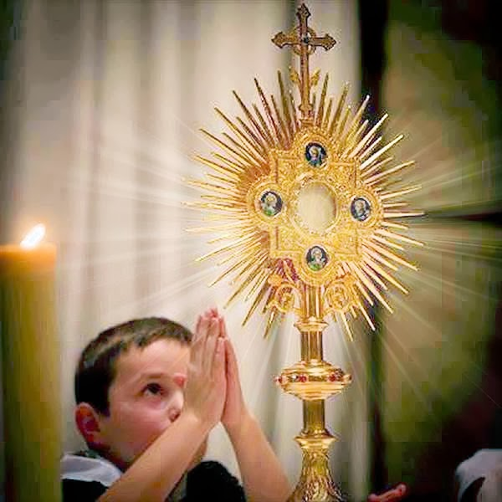
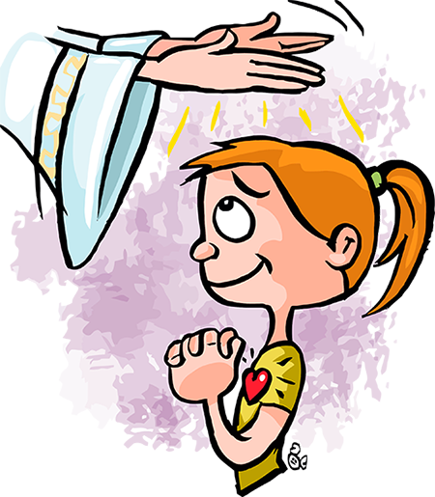
RESUMEN
Jesús nos invita a saber distinguir entre los buenos frutos y los malos, entre las buenas personas y las personas que no son buenas para nosotros.
Rodearnos de buenas personas que nos ayuden a seguir el camino hacia Jesús
Dejarnos guiar por Jesús, por su palabra, y por quienes lo representan ( los sacerdotes) y prepararnos para recibir los sacramentos.
No juzgar, ni ver los defectos de los demás. Con humildad ante Dios veamos nuestros pecados y nos libremos de ellos ( en la confesión), con el firme propósito de mejorar.

Slide 24

ACTIVIDAD

Slide 25
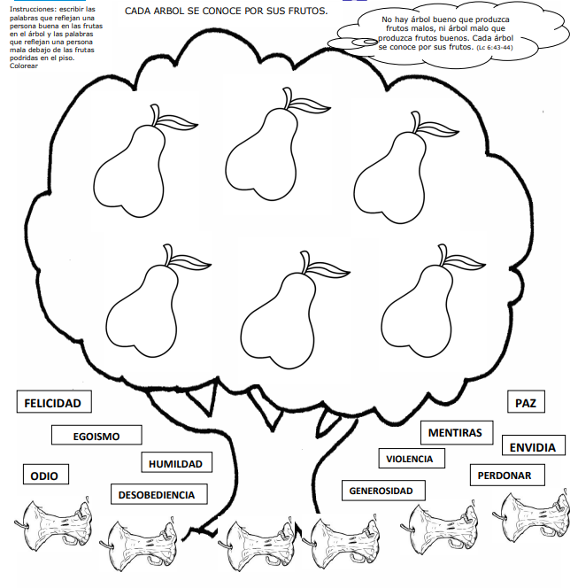
INSTRUCCIONES: Escribir las palabras que reflejan las cualidades de una persona buena en las frutas del árbol y las de una mala persona, debajo de las frutas podridas que están en el piso.
1.- Feliz
2.- Egoista
3.- Odioso
4.- Humilde
5.-Desobediente
6.- Generosa
7.- Violenta
8.-Misericordiosa
9.- Mentiroso
10.-Envidiosa
11.- Buena
12.- Amoroso
Humilde
Feliz
Amoroso
Generosa
Buena
Misericordiosa
Egoista
Odioso
Violenta
Desobediente
Mentiroso
Envidioso

Slide 26
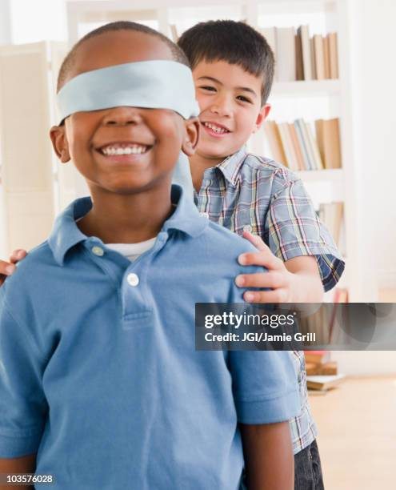
Juego: taparle los ojos a un niño con un pañuelo y darle 3 vueltas. Hay 2 personas hablando en 2 extremos, una dice palabras virtuosas (buena, generoso, feliz…), el otro dice palabras sin virtud (odioso, egoista, pesado…). El niño tiene que buscar la persona diciendo palabras virtuosas en 30 segundos.

Slide 27

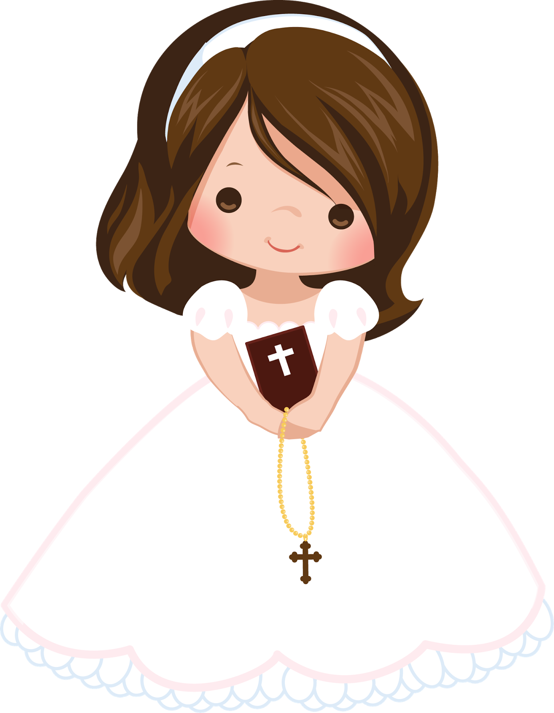
ORACION.
Señor, ayúdame a mirar con Tus ojos de amor a mis hermanos. Envíanos Tu espíritu de sabiduría para poder discernir entre el bien y el mal y siempre escoger el bien. Ayúdame a ser siempre testigo de Tu Amor.
Canción: Abre mis Ojos
Oh Cristo, Danilo Montero
https://youtu.be/v93urzRrILc

